Slide 1
ŠPORTNA TEKMOVANJA
Podnaslov

Slide 2
NOGOMET – starejši dečki (8., 9. r.) - državno
3. MESTO
PATRIK IVANČIČ
BLAŽ KOREN
TIAN URŠIČ
SVIT KRAMAR ROŠ
MATJAŽ RAKUŠČEK
KRIS IVANČIČ
MATEJ KRANJC
LEON KOROŠEC
TINE ŽUBER
ROK BERGINC
BLAŽ PLESNIČAR
mentor: Matjaž Sovdat

Slide 3
ATLETIKA – deklice in dečki – državno, finale
DUNJA HRAST
LIA DOMEVŠČEK
SVIT KRAMAR ROŠ
IVO ROT
ALJAŽ URŠIČ
mentorja: Vesna Uršič in Matjaž Sovdat

Slide 4
DRUGI DOSEŽKI

Slide 5
1. mesto v kategoriji OŠ na natečaju Olimpijskega komiteja Slovenije za najboljši olimpijski plakat
IVANA LIŠTER
mentorja: Petra Škrjanc in Peter Janušić

Slide 6
Srebrna plaketa za gledališko predstavo Sneguljčica
ŠOLSKA GLEDALIŠKA SKUPINA
ODRSKI NAVIHANCI
mentorica: Irena Stergar

Slide 7
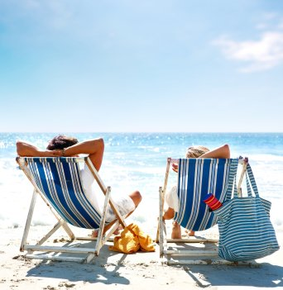
UŽIVAJTEEEE NA POČITNICAAAAAH!

